Slide 1
Técnico em Desenvolvimento de Sistemas

Slide 2

Programação Front-end Em instantes iniciaremos nossa aula
Professor João Choma Neto

Slide 3
Códigos
https://github.com/JoaoChoma/front-end

Slide 4

LIÇÃO 12 - VETORES

Slide 5

O que nós vimos na aula passada?
O QUE NÓS VIMOS NA AULA PASSADA?

Slide 6
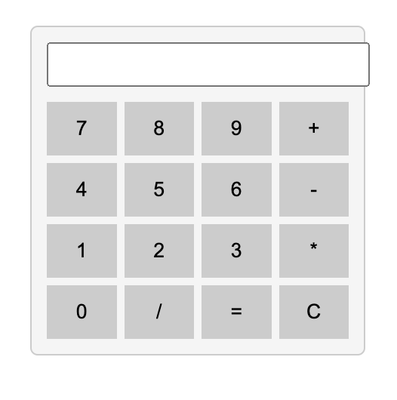

Slide 7
LIÇÃO 12 - VETORES

Slide 8
VETORES
Os vetores ou arrays são estruturas que permitem alocar uma lista de dados na memória principal do computador

Slide 9
VETORES
Os vetores são muito úteis para inserir ou remover itens de uma lista de compras ou de alunos de uma turma, por exemplo

Slide 10
PARA DESENHAR

Slide 11
PROBLEMA
Vamos imaginar que precisamos armazenar a média de turistas que frequentam as praias do litoral em cada mês do ano

Slide 12
PROBLEMA
De acordo com nossos conhecimentos adquiridos em lições anteriores, poderíamos armazenar estas informações com o seguinte código

Slide 13
PROBLEMA
1. const mediaJaneiro = 312;
2. const mediaFevereiro = 2565;
3. const mediaMarco = 12525;
4. const mediaAbril = 8450;
5. const mediaMaio = 2145;

Slide 14
PRÁTICA

Slide 15
PROBLEMA
Se fôssemos armazenar a média dos turistas que frequentam as praias do litoral durante 10 anos, como ficaria o código?

Slide 16
PROBLEMA
Teríamos que criar 120 variáveis para representar cada mês durante 10 anos. O código fica inviável e sobrecarrega cada vez que formos acessar para saber um mês específico.

Slide 17
VETOR
Para selecionarmos um elemento do vetor, primeiramente indicamos o nome do vetor, seguido por um número entre colchetes que aponta para o seu índice

Slide 18
PARA DESENHAR

Slide 19
VETOR
É importante notar os detalhes, pois os itens (elementos) de um vetor iniciam-se com o índice “0” (zero)
Assim, para obter o primeiro item do vetor “Produtos”, devemos utilizar a seguinte sintaxe: Produtos[0]

Slide 20
VETOR
Desta forma, para alterar o nome do elemento que está na quarta posição
Produtos[3] = “Máquina de lavar roupa”

Slide 21
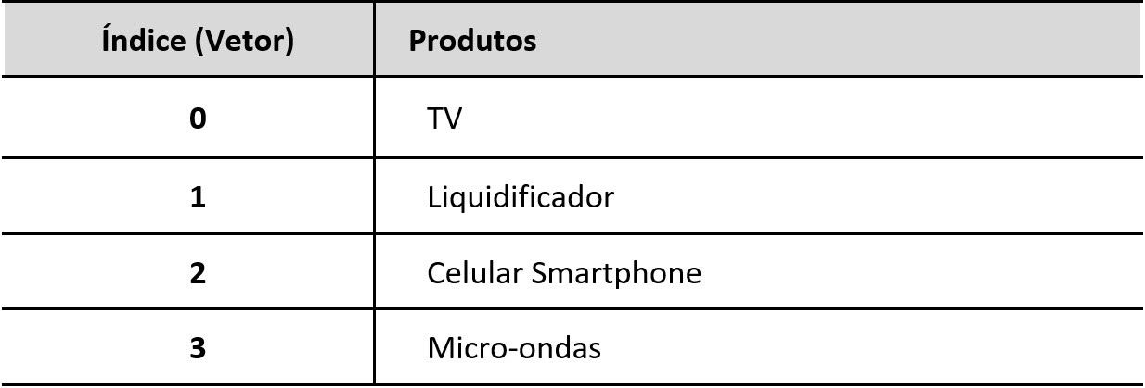
VETOR

Slide 22
PRÁTICA

Slide 23
PROPRIEDADES
length – tamanho do vetor
Índice – posição dos elementos
Incluir – adição de um elemento
Excluir – remoção de um elemento

Slide 24
PRÁTICA

Slide 25
Alura

Slide 26
https://cursos.alura.com.br/course/html-css-praticando-html-css

